Slide 1
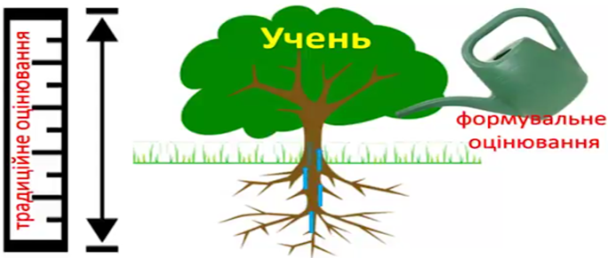
Доповідь на тему: Формувальне оцінювання, як один із шляхів мотивації здобувачів професійної освіти до навчання
ДНЗ «РЦПО інноваційних технологій будівництва та промисловості»
Майстер виробничого навчання:
Олександр Шекула

Slide 3
ФОРМУВАЛЬНЕ ОЦІНЮВАННЯ у професійно-технічній освіти

Slide 4
Техніки формувального оцінювання
1. Письмова техніки формувального оцінювання
З-ХД-Д (Знаю, Хочу дізнатися, Дізнався) діаграма.
Прізвище, ім'я ___________________________________________________________
Група ______________________________________________________________________
Пригадайте, що ви знаєте з теми «Автоматичне і механізоване зварювання деталей, вузлів, апаратів, конструкцій, трубопроводів з різних сталей, чавуну, кольорових металів і сплавів» та заповни в таблиці перший і другий стовпці
Що ви вже знаєте? | Що ви хочете дізнатись? | Що ви дізналися?

Slide 6
3. Усні техніки формувального оцінювання
Спрямована розшифровка
Здобувачі освіти своїми словами дають розшифровку тих понять, які були опрацьовані на уроці.
Резюме в одному реченні
Здобувачі освіти одним реченням дають характеристику основних понять, розібраних на уроці.
Карти додатків
Здобувачі наводять приклади з життя на застосування вивченого матеріалу, таким чином відбувається перенос знань з теорії на практику.

Slide 7
Рефлексія

Slide 8
Техніки зі застосуванням карток

Slide 9
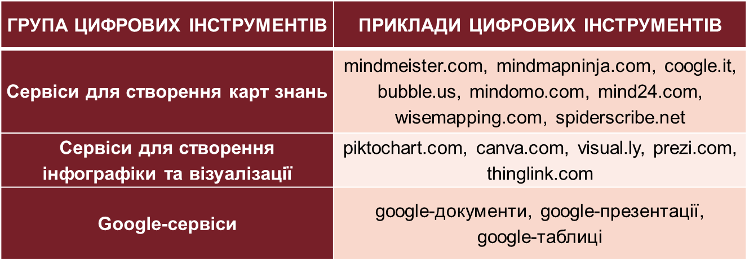
Формувальне оцінювання та цифрові технології

Slide 10
Приклади реалізації формувального оцінювання за допомогою цифрових інструментів
Використання віртуальних дошок для

Slide 11
Відслідковування прогресу
«Експертна оцінка»

Slide 12
Інтерактивні вправи та квести

Slide 13
Використання Google форм з коментарями до відповідей
Відгук: ваша відповідь не вірна. Рекомендації: повторіть матеріал за посиланням
Відгук: Вітаю! Відповідь вірна.
Для покращення своїх знань з теми зайдіть за посиланням

Slide 14
Ефективний зворотній зв’язок
Який у вас настрій після уроку?

Slide 15
Навчаємось робити помилки

Slide 16
Успіхів у впровадженні технологій формувального оцінювання

